Slide 1


Capitulo 6. Amenazas a la Seguridad Informática
Patricia Medina Mgp.

Slide 2
Clasificación de los intrusos en las redes

Slide 3

Hackers
Son intrusos que se dedican a estas tareas como pasatiempo y como reto técnico: entran en los sistemas informáticos para demostrar y poner a prueba su inteligencia y conocimientos de los entresijos de internet, pero no pretenden provocar daños en estos sistemas.
El perfil típico es el de una persona joven , con amplios conocimientos de informática y de internet son expertos en (lenguajes de programación, arquitectura de ordenadores, servicios y protocolos de comunicaciones, sistemas operativos)
Notes:
Hay que tener en cuenta que pueden tener acceso a información confidencial, por lo que su actividad esta siendo considerada como un delito en bastantes países de nuestro entorno.

Slide 4
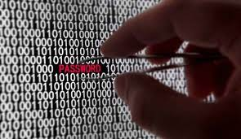
Crackers
Son individuos con interés en atacar un sistema informático para obtener beneficios de forma ilegal o simplemente para provocar algún daño a la organización propietaria del sistema, motivados por intereses económicos, políticos, religiosos.
Notes:
A principios de los años setenta comienzan a producirse los primeros casos de delitos informáticos, proviocados por empleados que conseguían acceder a los ordenadores de sus empresas para modificar sus datos registros de ventas, nominas..

Slide 5
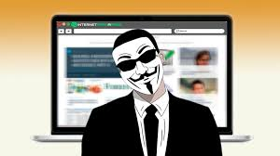
Sniffers
Son individuos que se dedican a rastrear y tratar de recomponer y descifrar los mensajes que circulan por redes de ordenadores como internet

Slide 6

Phreakers
Son intrusos especializados en sabotear las redes telefónicas para poder realizar llamadas gratuitas.
Los Phreakers desarrollaron las famosas “Cajas azules” que podían emitir distintos tonos en las frecuencias utilizadas por las operadoras para la señalización interna de sus redes, cuando de estas todavía eran analógicas.

Slide 7
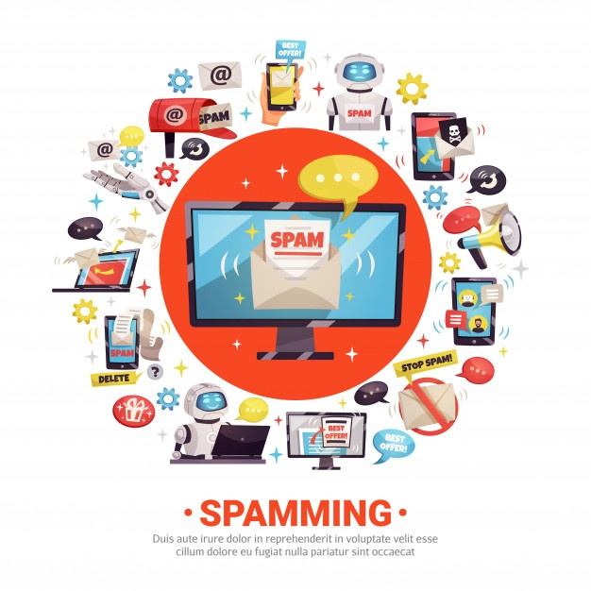
Spammers
Son los responsables del envió masivo de miles de mensajes de correo electrónico no solicitados a través de redes como internet, provocando el colapso de los servidores y la sobrecarga de los buzones de correo de los usuarios.
Además, muchos de estos mensajes de correo no solicitados pueden contener código dañino (virus informáticos) o forman parte de intentos de estafa realizados a través de internet.

Slide 8
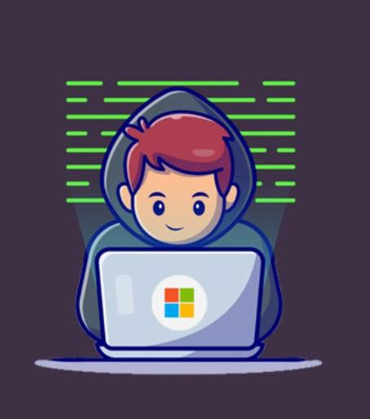
Piratas informáticos
Los piratas informáticos son los individuos especializados en el pirateo de programas y contenidos digitales, infringiendo la legislación sobre propiedad intelectual.

Slide 9
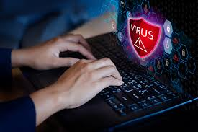
Creadores de virus y programas dañinos
Se trata de expertos informáticos que pretenden demostrar sus conocimientos construyendo virus y otros programas dañinos , que distribuyen hoy en día a través de internet para conseguir una propagación exponencial y alcanzar así una mayor notoriedad.
En estos últimos años han refinado sus técnicas para desarrollar virus con una clara actividad delictiva , ya que los utilizan para obtener datos sensibles de sus victimas.
Notes:
Como los números de cuentas bancarias y de las tarjetas de crédito, que posteriormente emplearan para cometer estafas y operaciones fraudulentas.

Slide 10
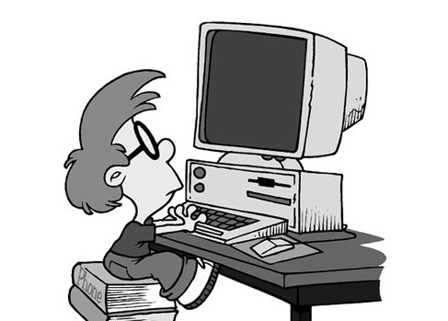
Lamers (Script-kiddies, Click –kiddies)
Son aquellas personas que han obtenido determinados programas o herramientas para realizar ataques informáticos y que los utilizan sin tener conocimientos técnicos de como funcionan.
Notes:
A pesar de sus limitados conocimientos, son los responsables de la mayoría de los ataques que se producen en la actualidad, debido a la disponibilidad de abundante documentación técnica y de herramientas informáticas que se pueden descargar fácilmente de internet y que pueden ser utilizadas por personas sin conocimientos técnicos para lanzar distintos tipos de ataques contra redes y sistemas informáticos.

Slide 11
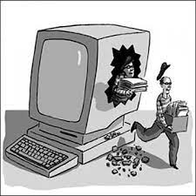
Amenazas del personal interno
También debemos tener en cuenta el papel desempeñado por algunos empleados en muchos de los ataques e incidentes de seguridad informática , ya sea de forma voluntaria o involuntaria. Así, podríamos considerar el papel de los empleados que actúan como fisgones en la red informática de su organización, los usuarios incautos o despistados , o los empleados descontentos o desleales que pretenden causar algún daño a la organización.
Notes:
Por este motivo conviene reforzar la seguridad tanto en relación con el personal interno como con los usuarios externos del sistema informatico

Slide 12

Ex-Empleados
Los exempleados pueden actuar contra su antigua empresa u organización por despecho o venganza , accediendo en algunos casos a través de cuentas de usuario que todavía no han sido canceladas en los equipos y servidores de la organización.
También pueden provocar la activación de “bombas lógicas” para causar determinados daños en el sistema informático como venganza tras un despido.

Slide 13
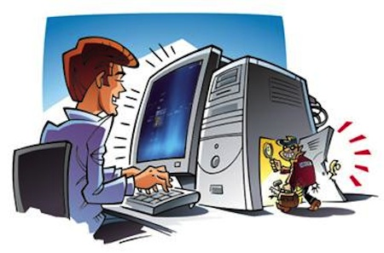
Intrusos remunerados
Los intrusos remunerados son expertos informáticos contratados por un tercero para la sustracción de información confidencial, llevar a cabo sabotajes informáticos contra una determinada organización

Slide 14
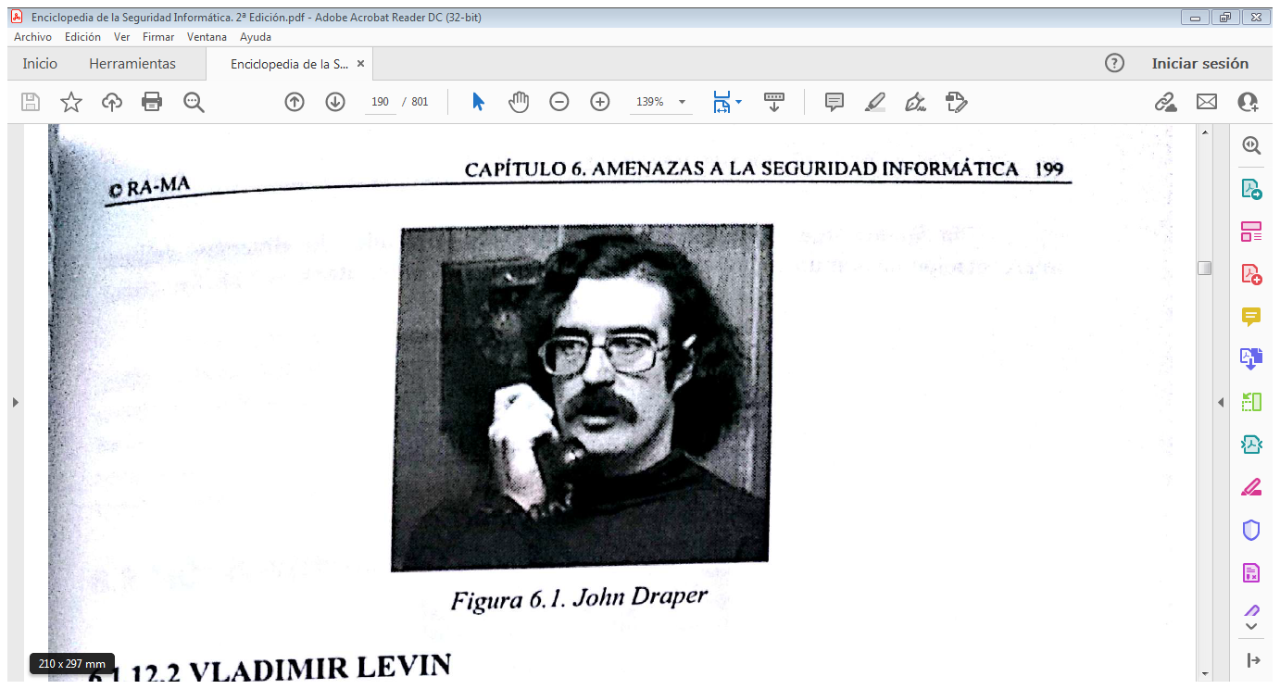
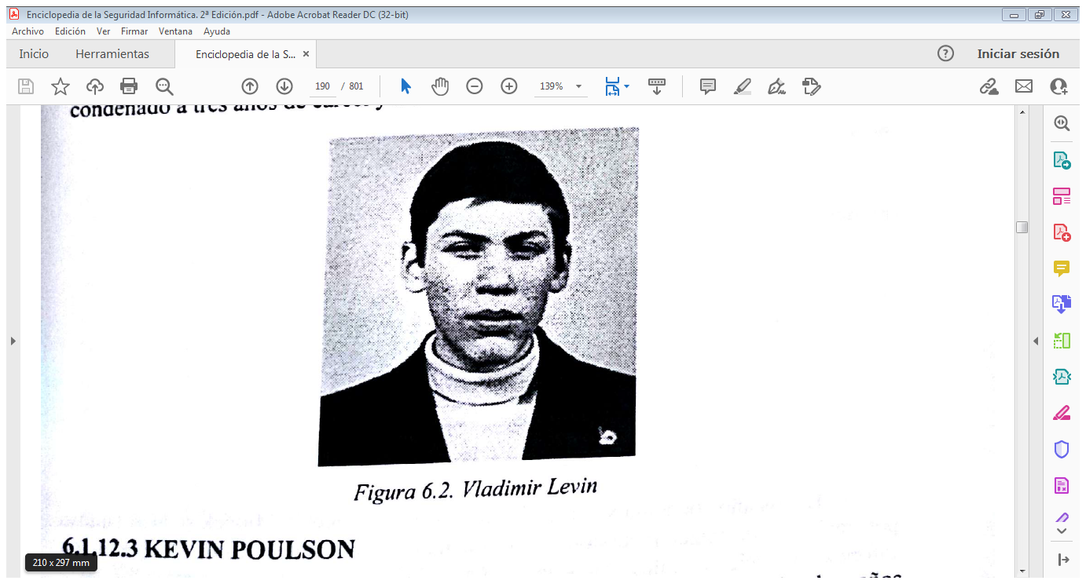
Algunos hackers, crackers y phreakers
Notes:
John Draper: fue conocido por aprovechar los silbatos incluidos como regalo en algunas de las cajas de cereales para realizar llamadas telefónicas gratuitas en Estados Unidos a principios de los años setenta.
Vladimir Levin: Matemático ruso que en 1995 consiguió acceder a través de internet desde San Petersburgo al sistema informático central de Citybank en Nueva York para realizar transferencias por valor de 10 millones de dólares desde cuentas corporativas desde entidad financiera a otras abiertas por el en entidades de otros países como Rusia, Finlandia, Alemania, Holanda o Suiza. Finalmente fue arrestado por la interpol en el aeropuerto londinense de Heathrow en 1995, extraditado a Estados Unidos y condenado a tres años de cárcel y a una multa de 240,000.00

Slide 15
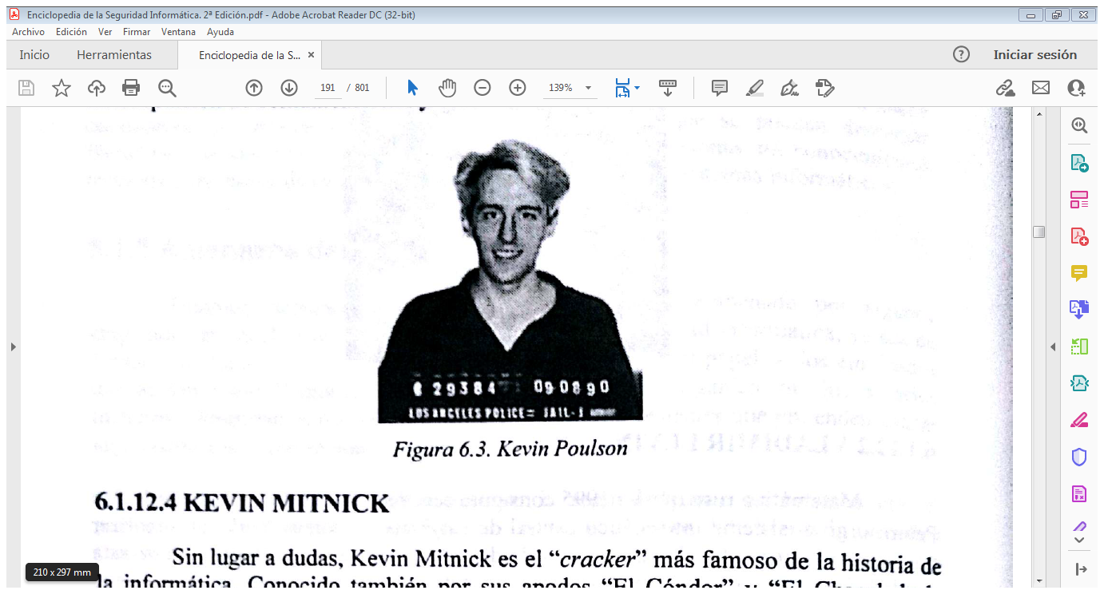
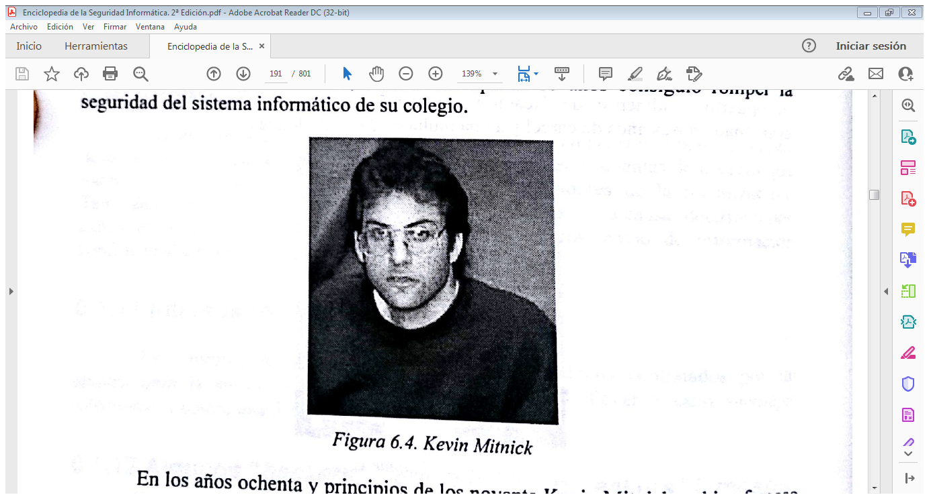
Algunos hackers, crackers y phreakers
Notes:
Kevin Poulson: famoso phreacker de california, que durante un periodo de dos años consiguió controlar el sistema de conmutación de su operadora de telefonía local. Pudo intervenir la central de conmutación para que su línea personal de teléfono fuera seleccionada como la ganadora en multitud de concursos y ofertas telefónicas, mientras bloqueaba la de otros usuarios del servicio.
Kevin Mitnick: Es el cracker mas famoso de la historia de la informática. Conocido también por sus apodos “El condor” y “El chacal de la red”, inicio su carrera en 1980, cuando con apenas 16 años consiguió romper la seguridad del sistema informático de su colegio. Actualmente se dedica a impartir conferencias y seminarios sobre seguridad informática.

Slide 16
Motivaciones de los atacantes
Consideraciones económicas
Diversión
Ideología
Autorrealización
Búsqueda de reconocimiento social
Llevar a cabo operaciones fraudulentas, robo de información confidencial que posteriormente es vendida a terceros, extorciones.
Algunos usuarios de internet realizan estos ataques como una forma de pasar el rato delante de su ordenador
Ataques realizados contra determinadas organizaciones , empresas y websites gubernamentales con un contenido claramente político.
Y de cierto estatus dentro de una comunidad de usuarios
Notes:
El FBI ha acuñado el acrónimo MICE para resumir las distintas motivaciones de los atacantes e intrusos en las redes de ordenadores.

Slide 17
Fases de un ataque informático
Descubrimiento y exploración del sistema informático
Búsqueda de vulnerabilidades en el sistema
Explotación de las vulnerabilidades detectadas
Corrupción o compromiso del sistema
Eliminación de las pruebas que puedan revelar el ataque y el compromiso del sistema
Se suelen utilizar herramientas específicamente construidas para tal fin conocidas como exploits
Modificación de programas y ficheros del sistema para dejar instaladas determinadas puertas traseras o troyanos
Eliminación o modificación de los registros de actividad del equipo, modificación de los programas que se encargan de monitorizar la actividad del sistema.
Notes:
Los ataques contra redes de ordenadores y sistemas informáticos suelen constar de las etapas o fases

Slide 18
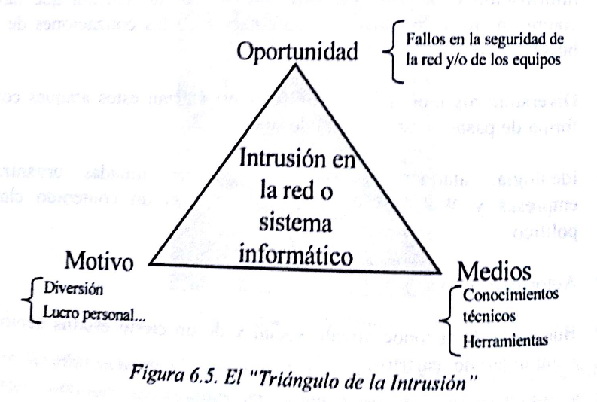
Triangulo de la intrusión
Notes:
Para poder llevar a cabo un ataque informático los intrusos deben disponer de los medios técnicos, los conocimientos y las herramientas adecuadas, deben contar con una determinada motivación o finalidad y se tiene que dar además una determinada oportunidad que facilite el desarrollo del ataque

Slide 19
Medios y herramientas en la actualidad para llevar a cabo sus ataques
Escáneres de puertos
Que permiten detectar los servicios instalados en un determinado sistema informático
Sniffers
Dispositivos que capturan los paquetes de datos que circulan por una red
Exploits
Herramientas que buscan y explotan vulnerabilidades conocidas
Rootkits
Backdoors Kits
Programas que permiten abrir y explotar “puertas traseras” en los sistemas
Programas utilizados por los atacantes para ocultar “puertas traseras "en los propios ficheros ejecutables y servicios del sistema.

Slide 20
Medios y herramientas en la actualidad para llevar a cabo sus ataques
Auto-rooters
Herramientas capaces de automatizar totalmente un ataque
Password-crackers
Aplicaciones que permiten averiguar las contraseñas de los usuarios del sistema comprometido
Generadores de virus y otros programas malignos
Herramientas de cifrado y protocolos criptográficos
Herramientas que facilitan la ocultación y la suplantación de direcciones IP
Dificultando de este modo la identificación del atacante
Cada vez es mas frecuente que el atacante utilice protocolos criptográficos en sus conexiones con los sistemas y maquinas que ha conseguido comprometer , dificultando de este modo su detección y estudio

Slide 21
Tipos de ataques informáticos
Ataque activos: que producen cambios en la información y en la situación de los recursos del sistema .
Ataque pasivos: se limitan a registrar el uso de lo0s recursos y acceder a la información guardada o transmitida por el sistema.

Slide 22
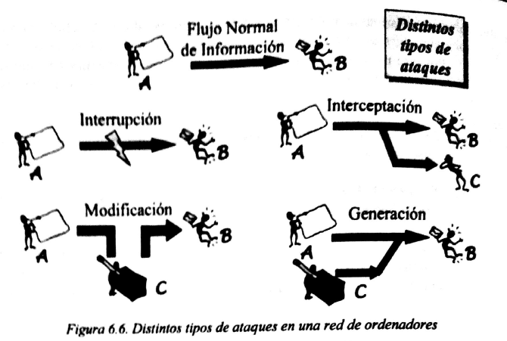
Tipos de ataques contra redes y sistemas informáticos

Slide 23
1. Actividades de reconocimiento de sistemas
Persiguen obtener información previa sobre las organizaciones y sus redes y sistemas informáticos, realizando para ello un escaneo de puertos para determinar que servicios se encuentran activos o bien un reconocimiento de versiones de sistemas operativos y aplicaciones
Whois
RIPE-NCC
ARIN
APNIC
LACNIC
Notes:
Se puede obtener importante información sobre las organizaciones y empresas presentes en internet , los nombres de dominio y las direcciones IP que estas tienen asignadas, por medio de consultas en servicios como Whois que mantienen una base de datos sobre direcciones IP y nombres de dominio necesaria para el correcto
funcionamiento de internet.
En Whois se puede obtener información relevante sobre las personas que figuran como contactos técnicos y administrativos en representación de una organización., datos para la facturación. Direcciones de los servidores DNS de una organización fechas en que se han producido cambios en los registros.
Tambien se puede obtener información interesante sobre una organización recurriendo al análisis de sus paginas web publicadas en internet, en especial de la revisión del código fuente y de los comentarios incluidos en el propio código de las paginas HTML, ya que permitirán averiguar que herramientas utilizo el programador para su construcción, asi como alguna otra información adicional sobre el sistema.

Slide 24
Huellas Identificativas
Para la identificación de versiones de sistemas operativos y aplicaciones instaladas es necesario obtener lo que se conoce como huellas identificativas del sistema, que son cadenas de texto que identifican el tipo de servicio y su versión y que se incluyen en las respuestas a las peticiones realizadas por los equipos clientes del servicio en cuestión.
Fingerprinting:
Es el conjunto de técnicas y habilidades que permiten extraer toda la información posible sobre un sistema, Los atacantes utilizaran esta información para tratar de explorar las vulnerabilidades potenciales del sistema en cuestión.

Slide 25
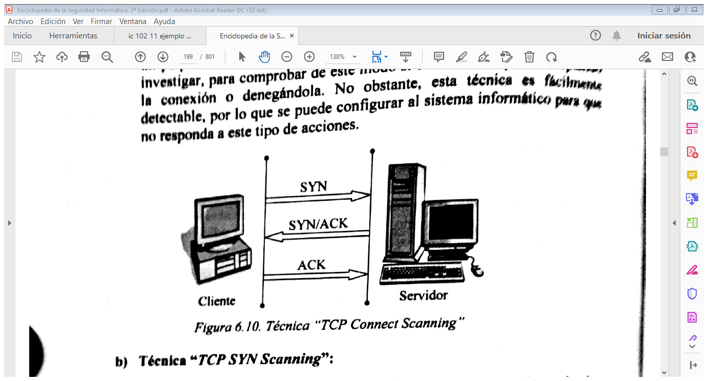
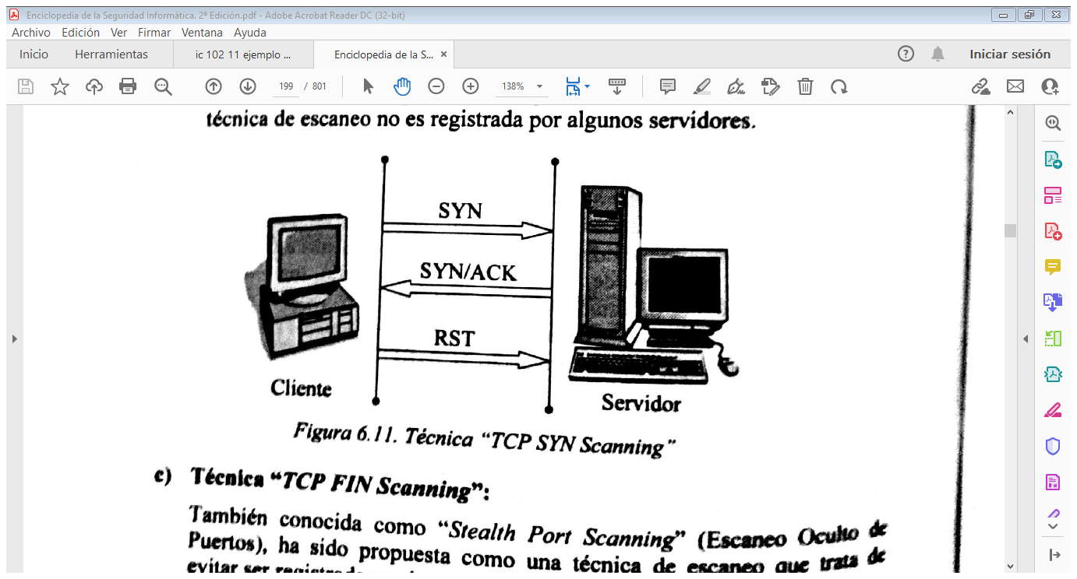
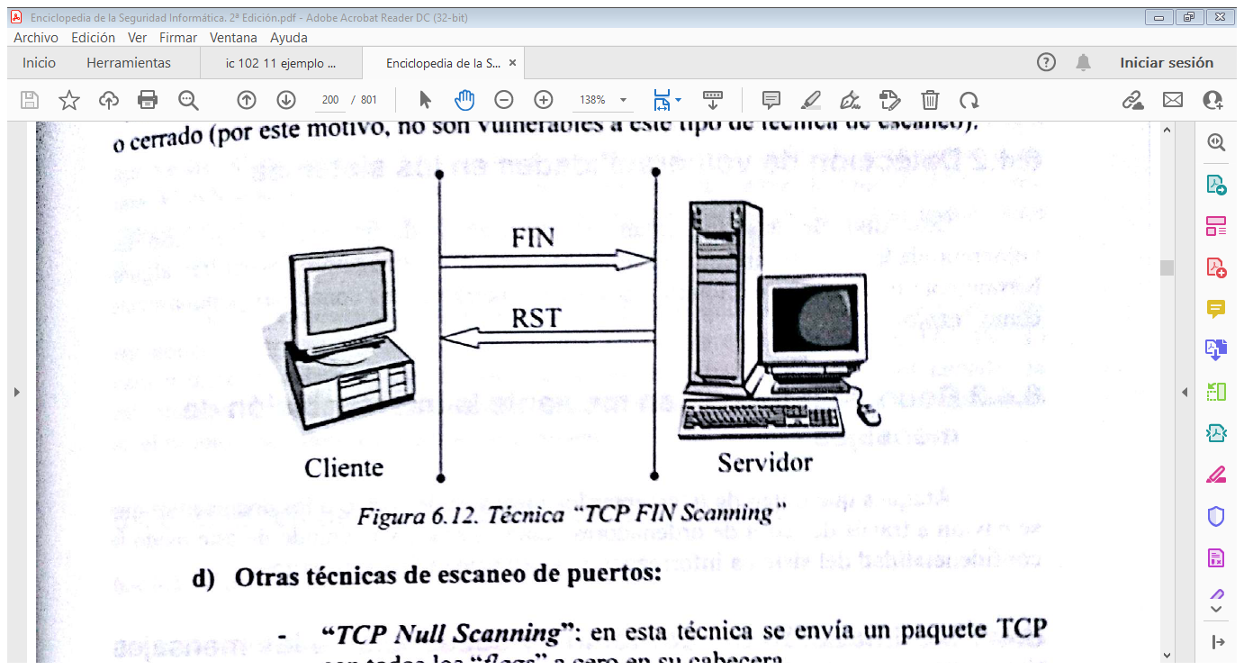
Técnicas de escaneo
Es la mas sencilla , ya que consiste en el envió de un paquete de intento de conexión al puerto del servicio que se pretende investigar, para comprobar si el sistema responde aceptando la conexión o denegándola.
Se intenta abrir la conexión con un determinado puerto para a continuación, en cuanto se confirma que el puerto esta abierto, enviar un paquete RST que solicita terminar la conexión. Esta técnica de escaneo no es registrada por algunos servidores.
(Escaneo oculto de puertos) ha sido propuesta como una técnica de escaneo que trata de evitar ser registrada por los cortafuegos y servidores de una organización.
Notes:
En cuanto al escaneo de puertos estas tienen lugar una vez se haya localizado e identificado un determinado equipo o servidor conectado a internet para descubrir los servicios que se encuentran accesibles en dicho sistema informatico.

Slide 26
Otras técnicas de escaneo
TCP Null Scanning
En esta técnica se envía un paquete TCP con todos los flags a cero en su cabecera
TCP ACK Scanning
Técnica que permite determinar si un cortafuegos actúa simplemente como filtro de paquetes o mantiene el estado de las sesiones.
TCP Fragmentation Scanning
Técnica de escaneo que recurre a la fragmentación de paquetes TCP
TCP Window Scanning
Permite reconocer determinados puertos abiertos a través del tamaño de ventana de los paquetes TCP
TPC RPC Scanning
En los sistemas Unix esta técnica permite obtener información sobre puertos abiertos en los que se ejecutan servicios de llamada a procedimientos remotos RPC
UDP ICMP Port Unreachable Scanning
Técnica que emplea paquetes UDP para tratar de localizar algunos puertos abiertos
Notes:
Técnicas que se basan en el análisis de los mensajes de error generados ante paquetes de control ICMP malformados enviados a un equipo , modificación maliciosa de la cabecera del paquete, uso de valores invalidos.
Los atacantes pueden utilizar numerosas herramientas disponibles en internet que facilitan el escaneo de puertos como podrían ser NMAP para unix o NetScan Tools para windows

Slide 27
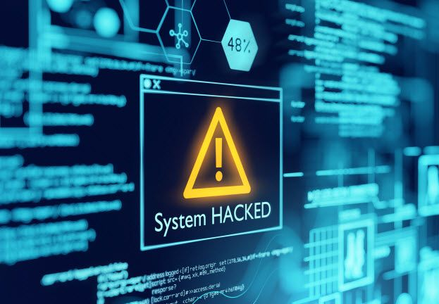
2. Detección de vulnerabilidades en los sistemas
Este tipo de ataques tratan de detectar y documentación las posibles vulnerabilidades de un sistema informático, para a continuación desarrollar alguna herramienta que permita explotarlas fácilmente. (herramientas conocidas popularmente como “exploits”)
Notes:
Un exploit es un programa informático, una parte de un software o una secuencia de comandos que se aprovecha de un error o vulnerabilidad para provocar un comportamiento no intencionado o imprevisto en un software, hardware o en cualquier dispositivo electrónico.
Estos comportamientos incluyen, por lo general, la toma del control de un sistema, la concesión privilegios de administrador al intruso o el lanzamiento de un ataque de denegación de servicio (DoS o DDoS).
Zero day exploits
Las vulnerabilidades de Día Cero (también conocidas como 0-day exploits) son las brechas de seguridad en el software desconocidas hasta el momento del ataque. Desde ese punto hasta que la vulnerabilidad es suprimida se entra en el momento en el que los hackers pueden explotarla para lograr el máximo impacto en programas, datos, ordenadores adicionales o en toda una red.
Así, los exploits dirigidos contra ese tipo de vulnerabilidades se denominan zero-day exploits, o ataques zero-day. Cuanto más masivo sea el ataque y menos días hayan transcurrido desde ese Día Cero, mayor será la probabilidad de que no se haya desarrollado ninguna solución o mitigación y los daños pueden ser más extensos.
E incluso después de haber desarrollado la corrección, esos primeros días no todos los usuarios de software habrán podido aplicarla. El caso de WannaCry fue paradigmático en este sentido: el malware se aprovechaba de un exploit de Windows desarrollado por la Agencia de Seguridad de Estados Unidos y revelado en las semanas previas por Wikileaks.
En los primeros días el problema fue corregido por Microsoft mediante una actualización, pero todos los equipos que no hubieran realizado la puesta al día los días posteriores seguían siendo vulnerables. La activación el lunes de estos equipos que no habían sido utilizados durante el fin de semana inició una segunda oleada de propagación.
Amenaza oculta
Cuando se hace público un exploit los autores del software afectado toman medidas: la vulnerabilidad se arregla -a menudo a través de un parche- y el exploit se vuelve inutilizable. Por esa razón algunos black hat hackers, así como los hackers de agencias militares o servicios de inteligencia, no publican esas incursiones sino que las mantienen en privado para continuar explotándolas.

Slide 28
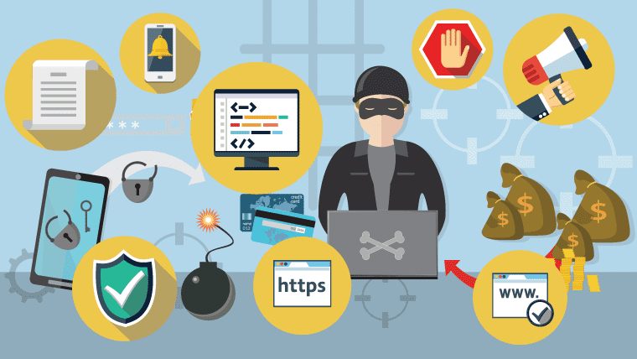
3. Robo de información mediante la interceptación de mensajes
Ataques que tratan de interceptar los mensajes de correo o los documentos que se envían a través de redes de ordenadores como internet, vulnerando de este modo la confidencialidad del sistema informático y la privacidad de sus usuarios.

Slide 29
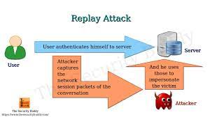
4. Modificación del contenido y secuencia de los mensajes transmitidos
En estos ataques los intrusos tratan de reenviar mensajes y documentos que ya habían sido previamente transmitidos en el sistema informático, tras haberlos modificado de forma maliciosa (por ejemplo, para generar una nueva transferencia bancaria contra la cuenta de la victima del ataque) también se conocen como ataques de repetición.

Slide 30
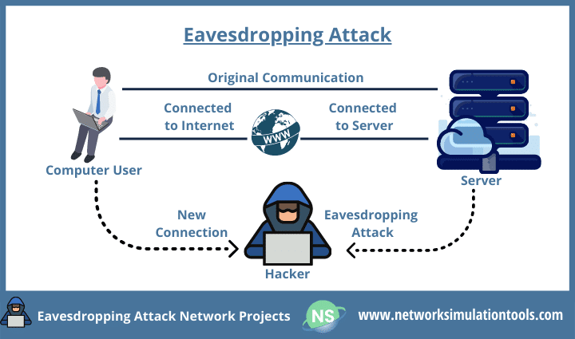
5. Análisis del trafico
Estos ataques persiguen observar los datos y el tipo de trafico transmitido a través de redes informáticas, utilizando para ello herramientas como los “sniffers”. Así se conoce como “eavesdropping” a la interceptación del trafico que circula por una red de forma pasiva, sin modificar su contenido. una organización podría protegerse frente a los “sniffers” recurriendo a la utilización de redes conmutadas y de redes locales virtuales (VLAN)
Notes:
Las redes VLAN un atacante podría aprovechar el protocolo DTP utilizado para poder crear una VLAN que atraviese varios switches, para intentar saltar de una VLAN a otra, rompiendo de este modo el aislamiento físico impuesto por la organización para separar sus distintas redes locales.

Slide 31
6. Ataques de suplantación de la identidad
IP SPOOFING
Mediante la cual un atacante consigue modificar la cabecera de los paquetes enviados a un determinado sistema informático para simular que proceden de un equipo distinto al que verdaderamente los ha originado.
DNS SPOOFING
Pretenden provocar un direccionamiento erróneo en los equipos afectados, debido a una traducción errónea de los nombres de dominio a direcciones IP, facilitando la redirección de los usuarios de los sistemas afectados hacia paginas web falsas
Cambios en el registro de nombres de dominio de internic
SMTP SPOOFING
Captura de cuentas de usuario y contraseñas
Utiliza un sistema de autenticación de usuarios registrados con un bajo nivel de seguridad. Este proceso de autenticación es necesario para poder solicitar cambios ante InterNIC o ante alguna de las empresas registradoras de nombres de dominio.
Para tratar de engañar al destinatario o causar un daño en la reputación del supuesto remitente es otra técnica frecuente de ataque basado en la suplantación de la identidad de un usuario.
También es posible suplantar la identidad de los usuarios mediante herramientas que permitan capturar sus contraseñas, como los programas de software espía o los dispositivos hardware especializados que permitan registrar todas las pulsaciones en el teclado de un ordenador.
Notes:
Los propietarios de las redes y operadores de telecomunicaciones podrían evitar en gran medida el IP SPOOFING implantando filtros para que todo el trafico saliente de sus redes llevara asociado una dirección IP de la propia red desde la que se origina el trafico.
Se conoce como Snooping a la técnica que permite observar la actividad de un usuario en su ordenador para obtener determinada información de interés, como podrían ser sus contraseñas.
Los programas que permiten realizar esta actividad se conocen con el nombre de snoopers los cuales pueden ser troyanos u otros parásitos que monitorizan dispositivos de entrada como los ratones y los teclados.
Por otra parte, mediante las técnicas de ingeniería social un usuario podría ser engañado por una persona ajena a la organización para que le facilite sus contraseñas y claves de acceso.

Slide 32
7. Modificaciones del trafico y de las tablas de enrutamiento
Los ataques de modificación del trafico y de las tablas de enrutamiento persiguen desviar los paquetes de datos de su ruta original a través de internet, para conseguir, por ejemplo, que atraviesen otras redes o equipos intermedios antes de llegar a su destino legitimo, para facilitar de este modo las actividades de interceptación de datos.
La utilización del encaminamiento fuente en los paquetes IP permite que un atacante pueda especificar una determinada ruta prefijada, que podría ser empleada como ruta de retorno, saltándose todas las reglas de enrutamiento definidas en la red.

Slide 33
8. Conexión no autorizada a equipos y servidores
Violación de sistemas de control de acceso
Explotación de agujeros de seguridad “Exploits”
Utilización de “puertas traseras” (Backdoors)
Utilización de “rootkits” programas similares a los troyanos.
“Wardialing” conexión a un sistema informático de forma remota a través de un modem
Notes:
Existen varias posibilidades para establecer una conexión no autorizada a otros equipos y servidores
Tampoco podemos olvidar lasm posibles perdidas o robos de equipos que contienen información sensible y que puedan caer en manos de personas ajenas a la organización, las cuales podrían tratar de tomar el control de estos equipos para extraer la información que almacenan o para utilizarlos en conexiones remotas a la red de la organización.

Slide 34
9. Consecuencias de las conexiones no autorizadas a los sistemas informáticos
Acceso a información confidencial guardada en un servidor. Los atacantes incluso podrían tener acceso a datos y ficheros que habían sido borrados del sistema.
Utilización inadecuada de determinados servicios por parte de usuarios no autorizados, suponiendo una violación de los permisos establecidos en el sistema.
Transmisión de mensajes mediante un servidor de correo por parte de usuarios ajenos a la organización. Esto podría facilitar el reenvio masivo de mensajes de spam a través de un servidor SMTP configurado de forma inadecuada.
Utilización de la capacidad de procesamiento de los equipos para otros fines, como, por ejemplo, para tratar de romper las claves criptográficas de otros sistemas.
Notes:
Las conexiones no autorizadas a los sistemas informáticos pueden acarrear graves consecuencias para la organización afectada por este tipo de ataques e incidentes

Slide 35
9. Consecuencias de las conexiones no autorizadas a los sistemas informáticos
Creación de nuevas cuentas de usuario con privilegios administrativos, que faciliten posteriores accesos al sistema comprometido.
Consumo del ancho de banda de la red de la organización para otros fines.
Almacenamiento de contenidos ilegales en los equipos: muchos atacantes aprovechan los equipos comprometidos de una organización para guardar y distribuir copias piratas de software, canciones o videos, pornografía infantil..
Modificación o destrucción de archivos y documentos guardados en un servidor.
Website vandalism: modificación del contenido y de la apariencia de unas determinadas paginas web pertenecientes a la organización.

Slide 36
10. Introducción en el sistema de “malware” código malicioso.
1. Virus informáticos, troyanos y gusanos
2. Ataques de “Cross-site Scripting” XSS
3. Ataques de inyección de código SQL
Obtención de cookies e identificadores de usuarios, que permiten capturar sesiones y suplantar la identidad de los afectados.
Modificación de contenidos para engañar al visitante victima del ataque. (robar datos sensibles, como contraseñas, datos bancarios)
Notes:
Entendemos por código malicioso o dañino (malware) cualquier programa, documento o mensaje susceptible de causar daños en las redes y sistemas informáticos. (virus, troyanos, gusanos, bombas lógicas)
2. Consisten básicamente en la ejecución de código Script (Visual Basic Script o Java Script) arbitrario en un navegador, en el contexto de seguridad de la conexión a un determinado servidor web.
Son ataques dirigidos contra los usuarios y no contra el servidor web. Mediante un Cross-Site Scripting, un atacante puede realizar operaciones o acceder a información guardada en un servidor web en nombre del usuario afectado suplantando su identidad.
3. El ataque por inyección de código SQL se produce cuando no se filtra de forma adecuada la información enviada por el usuario. un usuario malicioso podría incluir y ejecutar textos que representen nuevas sentencias SQL que el servidor no debería aceptar.
Este tipo de ataques se podrían evitar filtrando los datos enviados por el usuario antes de que estos sean procesados por el servidor para evitar que se puedan incluir y ejecutar textos que representen nuevas sentencias SQL.

Slide 37
11. Ataques contra los sistemas criptográficos
Los “Ataques de fuerza bruta”
Tratan de explorar todo el espacio posible de claves para romper un sistema criptográfico.
Los “ataques de diccionario”
Trabajan con una lista de posibles contraseñas. (códigos postales, fechas del calendario etc..)
Los ataques contra el diseño del algoritmo
Los ataques contra los dispositivos hardware
o las aplicaciones software que lo implementan
Las distintas técnicas de criptoanálisis
Criptoanálisis lineal, diferencial, técnicas de análisis estadístico de frecuencias
Notes:
Los ataques contra la seguridad de los sistemas criptográficos persiguen descubrir las claves utilizadas para cifrar unos determinados mensajes o documentos almacenados en un sistema o bien obtener determinada información sobre el algoritmo criptográfico utilizado.

Slide 38

12. Fraudes, engaños y extorsiones
El “pharming” es una variante del “phishing” en la que los atacantes utilizan un virus que conecta a las victimas desde su ordenador a paginas falsas en lugar de a las legitimas correspondientes a sus propias entidades financieras, para sustraer sus datos (números de cuenta y claves de acceso). El “pharming” y el “phishing” también pueden ser empleados para robar y utilizar de forma fraudulenta números de tarjeta de crédito.
Notes:
Los fraudes y estafas financieros a través de internet se han hecho muy frecuentes en estos últimos años. Se utiliza el termino phishing para referirse al tipo de ataques que tratan de obtener los números de cuenta y las claves de acceso a servicios bancarios, para realizar con ellos operaciones fraudulentas que perjudiquen a los legítimos propietarios. Generalmente, se utilizan paginas web falsas que imitan a las originales de los servicios bancarios que pretenden suplantar.

Slide 39
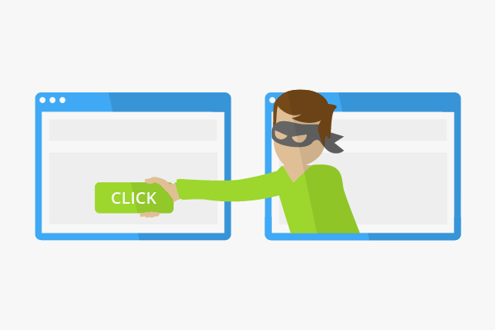
12. Fraudes, engaños y extorsiones
El “clickjacking” es una estratagema que pretende en ganar al usuario para que este haga clic en un enlace o botón que en apariencia es inofensivo, cuando en realidad lo hace sobre otro enlace controlado por terceros.
“Ransom-ware” software malicioso cuyo fin es el lucro de su creador por medio de rescates.

Slide 40
13. Denegación del servicio (Ataques DoS-Denial of Service)
Ejecutar algunas actividades que produzcan un elevado consumo de los recursos de las maquinas afectadas. (procesador,memoria y disco duro provocando una caída en su rendimiento.
Provocar el colapso de redes de ordenadores mediante la generación de grandes cantidades de trafico generalmente desde múltiples equipos.
Trasmisión de paquetes de datos malformados o que incumplan las reglas de un protocolo, para provocar la caída de un equipo que no se encuentre preparado para recibir este tipo de trafico malintencionado.
Sabotajes mediante routers “maliciosos”, que se encarguen de proporcionar información falsa sobre tablas de enrutamiento que impidan el acceso a ciertas maquinas de la red.
Notes:
Los ataques de Denegación de servicio (DoS) consisten en distintas actuaciones que persiguen colapsar determinados equipos o redes informáticos, para impedir que puedan ofrecer sus servicios a sus clientes y usuarios.

Slide 41
13. Denegación del servicio (Ataques DoS-Denial of Service)
Activación de programas “bacteria”, cuyo objetivo es replicarse dentro de un sistema informático, consumiendo la memoria y la capacidad del procesador hasta detener por completo al equipo infectado
Envió masivo de miles de mensajes de correo electrónico provocando la sobrecarga del servidor de correo y de las redes afectadas.
“Ataque reflector”, que persigue generar un intercambio ininterrumpido de trafico entre dos o mas equipos para disminuir su rendimiento o incluso conseguir su completo bloqueo dentro de una red informática.
Incumplimiento de las reglas de un protocolo. Suelen utilizar(UDP, ICMP,TCP) sin llegar a establecer una conexión completa con el equipo atacado.
Notes:
Los ataques de Denegación de servicio (DoS) consisten en distintas actuaciones que persiguen colapsar determinados equipos o redes informáticos, para impedir que puedan ofrecer sus servicios a sus clientes y usuarios.

Slide 42
El incumplimiento de las reglas de un protocolo, tipos de ataques:
Tipos de ataques de Denegación de servicio (DoS)
“El ping de la muerte”
“Land Attack”
“Supernuke” o “Winnuke”
“Teardrop”
“Syn Flood”
“Connection Flood”
“Net Flood”
“Smurf”
“Bomba UDP”
“Snork UDP”
Notes:
Es conveniente escanear las redes conectadas a internet para determinar si son vulnerables al ataque “Smurf”. Un recurso de gran ayuda sobre esta cuestión podría ser el website de Powertech, que mantiene en la dirección http://www,powertech.no/smurf/una información actualizada de rangos de direcciones IP con debilidades ante el ataque “Smurf”.
Hay que tener en cuenta que en los ataques de Denegación del servicio (DoS) el atacante suele ocultar su verdadera dirección mediante técnicas de IP SPOOFING.
Además, en numerosas ocasiones se han empleado este tipo de ataques para encubrir otros ataques simultáneos que pretendían comprometer un sistema o red informático.

Slide 43
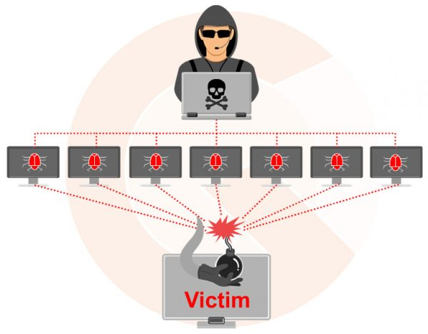
14. Ataques de Denegación de servicio Distribuidos (DDoS)
Los ataques de denegación de servicio distribuidos (DDoS) se llevan a cabo mediante equipos “zombis”. Los equipos “zombis” son equipos infectados por virus o troyanos, sin que sus propietarios lo hayan advertido, que abren puertas traseras y facilitan su control remoto por parte de usuarios remotos.
Estos usuarios maliciosos suelen organizar ataques coordinados en los que pueden intervenir centenares o incluso miles de estos equipos, sin que sus propietarios y usuarios legítimos lleguen a ser conscientes del problema, para tratar de colapsar las redes y los servidores objeto del ataque.
Notes:
Los equipos “zombis” también están siendo utilizados por los “spammers” para la difusión masiva de sus mensajes de correo no solicitados.

Slide 44
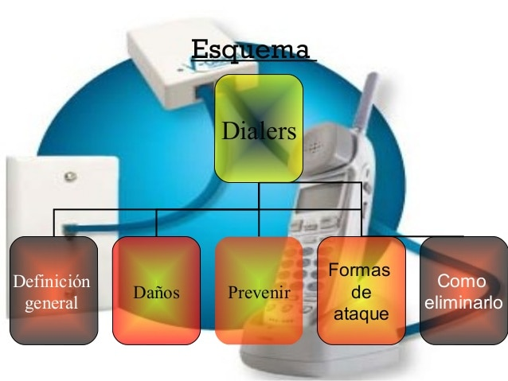
15. Marcadores telefónicos (“dialers”)
Los “dialers” o “marcadores telefónicos” son pequeños programas que se encargan de marcar números telefónicos que dan acceso a algún tipo de servicio, con una tarifa telefónica muy superior a la normal.
Estos virus son capaces de crear un nuevo acceso telefónico a redes en el ordenador infectado que se configura como el predeterminado para la conexión a Internet, o bien pueden modificar el acceso telefónico a redes que el usuario utiliza habitualmente para sus conexiones a Internet, cada vez que sea ejecutado, el numero marcado no sea el correspondiente al proveedor de servicios de internet del usuario, sino un numero de tarifa especial, ocasionando un grave problema económico a la víctima, quien detectara la situación anormal al recibir sus próximas facturas del servicio telefónico.

Slide 45
Creación de organismos especializados
Para combatir de forma mas eficaz las distintas amenazas que afectan a la seguridad de los sistemas informáticos, se han creado varios organismos especializados cuya misión es alertar a los gobiernos, empresas y ciudadanos en general para poder contener y minimizar los daños ocasionados por los ataques informáticos.

Slide 46
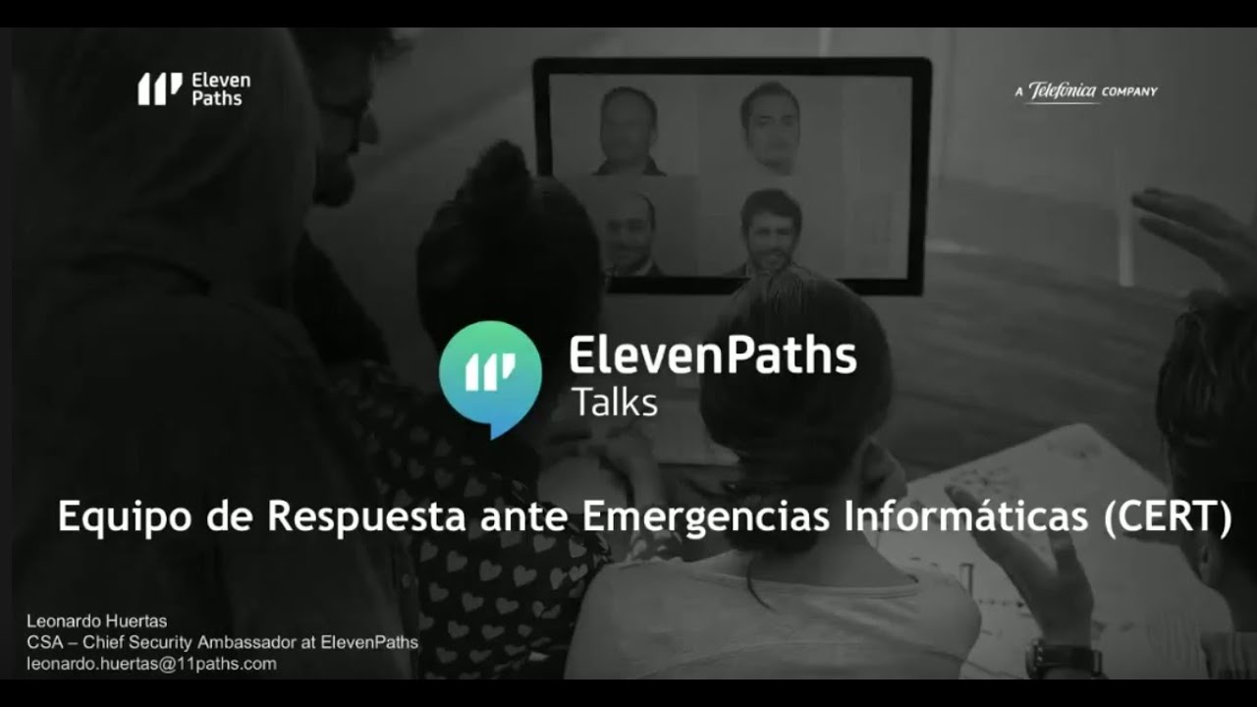
1. CERT/CC (Computer Emergency Response Team/Coordination Center)
El CERT, el equipo de respuesta a emergencias informáticas, es el primer y mas conocido centro de respuesta, creado en diciembre de 1988 por la agencia DARPA de Estados Unidos para gestionar los incidentes de seguridad relacionados con Internet.
Se encuentra en el instituto de ingeniería del software de la Universidad Carnegie Mellon. La dirección en internet es http://www.cert.org

Slide 47

2. CERT INTECO
El Centro de respuesta a incidentes de seguridad fue creado en 2006 en España dentro del Instituto Nacional de tecnologías de la información (INTECO) su dirección en internet es http://cert.inteco.es/

Slide 48

3. Agencia Europea de seguridad de las redes y de la información
Agencia Europea creada por decisión del consejo y del Parlamento (EC 460/2004) con la finalidad de alcanzar un alto nivel de seguridad en las redes y en el tratamiento de la información dentro de la Unión Europea. Esta agencia comenzó oficialmente sus actividades en septiembre de 2005, tras fijar su sede institucional en la Isla de Creta.
Su dirección en internet es http://www.enisa.europa.eu/

Slide 49

4. CSRC (Computer Security Resource Center)
El CSRC, “Centro de recursos de seguridad informática”, es un centro dependiente del NIST. Su dirección en internet es http://csrc.nist.gov/

Slide 50
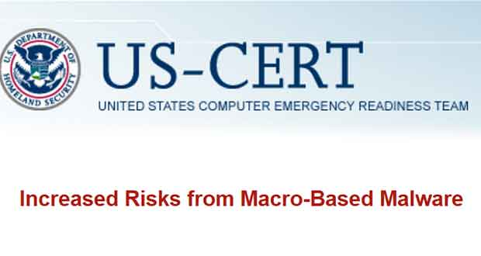
5. US-CERT
El US-CERT es un centro de respuesta a incidentes de seguridad informática que depende del National Cyber Security Division (NCSD) en el Departamento de Seguridad Interior

Slide 51

6. FIRST (Forum of Incident Response and Security Teams)
Foro constituido en 1990 con el objetivo de facilitar el intercambio de información sobre incidentes de seguridad entre los distintos miembros que lo integran (Centros de respuesta a incidentes de distintos países y organizaciones) asi como la detección, prevención y recuperación de estos incidentes de seguridad.
Su dirección en internet es http://www,first.org/

Slide 52
7. Otros centros de seguridad y respuesta a incidentes
Otros países también han puesto en marcha sus respectivos centros de respuesta a incidentes de seguridad como el AusCERT (http://www.auscert.org.au) de Australia o el DFN-CERT (http://www.cert.dfn.de) de Alemania.
Es España también podemos destacar los servicios del IRIS-CERT, centro de respuesta a incidentes de seguridad de la red IRIS, que da soporte a los centros de investigación y Universidades del país a través de la dirección de Internet http://www.rediris.es/cert/
El centro de alerta temprana sobre virus y seguridad informática fue creado en julio de 2001 por el ministerio de ciencia y Tecnología español para ofrecer información, alertas y distintos recursos sobre seguridad informática a ciudadanos y empresas, http://www.alerta-antivirus.es
En la actualidad se encuentra integrado dentro del INTECO, en la dirección http://www.inteco.es/Seguridad

Slide 53
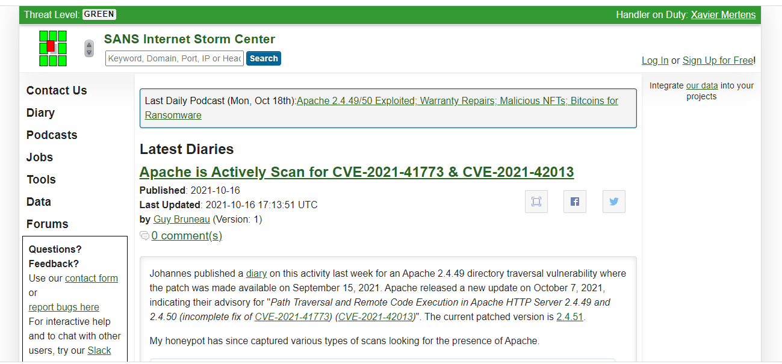
8. Bases de datos de ataques e incidentes de seguridad
También existen distintos organismos que se encargan de capturar y agrupar los registros de incidencias (logs) y ataques sufridos por distintas organizaciones en una base de datos Dshield sistema de detección de intrusiones distribuido es una de las bases de datos sobre incidentes de seguridad informática mas conocida. http://www.dshield.org/

Slide 54
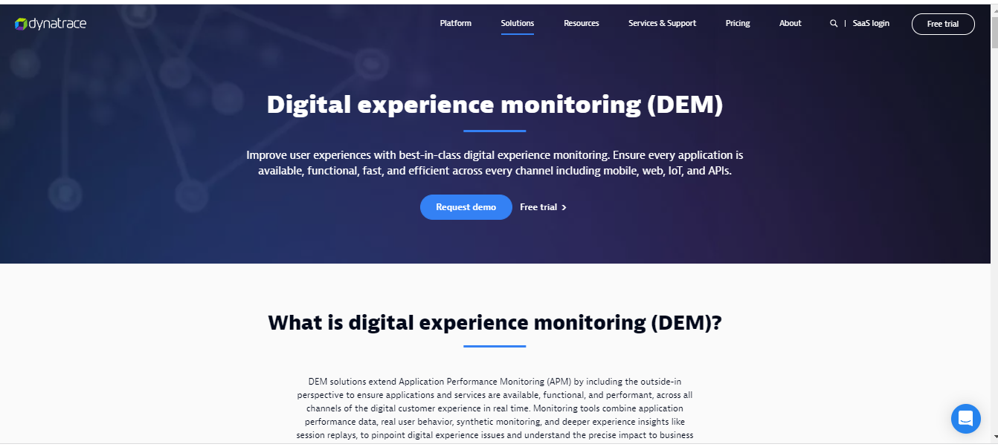
8. Bases de datos de ataques e incidentes de seguridad
Otra completa base de datos con referencias sobre incidentes de seguridad se encuentra disponible en Security Focus (http://www.securityfocus.com/
Asimismo podemos encontrar algunos servicios que se encargan de evaluar el estado del trafico en internet, como Internet Health Monitoring (www.internetpulse.net)que contribuye a la detección y control de los ataques de Denegación de servicio (DoS)

Slide 55

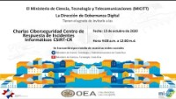
Videos de Respuesta a incidentes

Slide 56
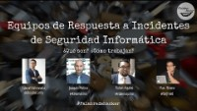
Videos de Respuesta a incidentes

Slide 57

Gracias

